Slide 1
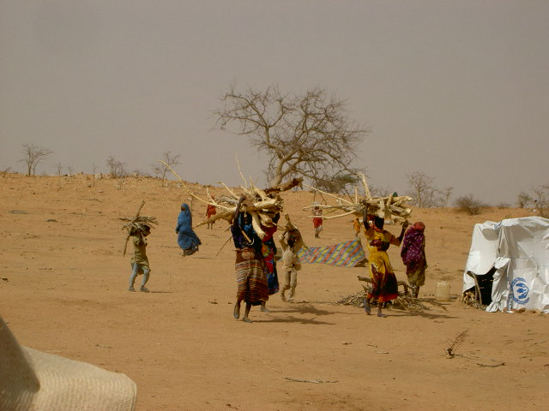
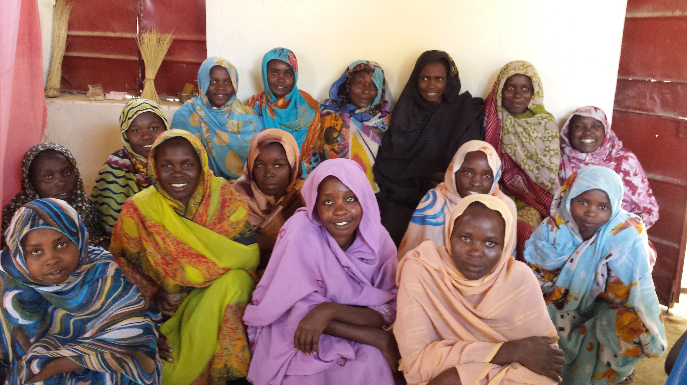
Logotipo de la(s) organización(es) del(los) facilitador(es)
Salud sexual y reproductiva en situaciones de crisis
Paquete de Servicios Mínimos Iniciales (PSMI)
Nombre(s) de facilitador(es) + Organización(es)

Slide 2
Objetivos
Los participantes podrán:
Explicar la importancia de la salud reproductiva en los contextos humanitarios y la magnitud de las necesidades de salud reproductiva en tiempos de crisis.
Explicar qué puede suceder si estas necesidades no se satisfacen adecuadamente.
Explicar qué es el Paquete de Servicios Mínimos Iniciales (PSMI), cuáles son sus componentes y cómo implementarlo de manera eficaz.
Aplicar los conceptos principales del PSMI en la preparación y en la planificación de respuestas.

Slide 3
Parto a bordo del barco de búsqueda y rescate de MSF, Dignity I, en el mar Mediterráneo, en octubre de 2015.
https://www.youtube.com/watch?v=P9higAW_KAw

Slide 4
Salud reproductiva
Es un estado general de bienestar físico, mental y social, y no de mera ausencia de enfermedades o dolencias, en todos los aspectos relacionados con el sistema reproductivo y sus funciones y procesos.
Esta definición supone que las personas tienen la capacidad de disfrutar de una vida sexual satisfactoria y sin riesgos, así como la capacidad y la libertad para decidir procrear, y cuándo y con qué frecuencia hacerlo.
(Programa de Acción aprobado en la Conferencia Internacional sobre la Población y el Desarrollo, El Cairo, párr. 7.2)

Slide 5
Continuidad de la atención de la salud sexual y reproductiva en situaciones estables
Comunidad y atención comunitaria
Adolescencia y pre-embarazo
Embarazo
Nacimiento
Madre posnatal
Maternidad
Bebé posnatal
Primera infancia e infancia
Centros de salud

Slide 6
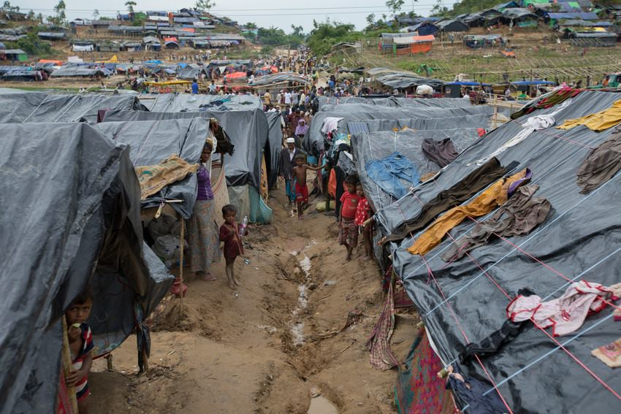
Salud sexual y reproductiva en situaciones de crisis
En 2018, 136 millones de personas –cifra impactante– necesitaban ayuda; se estima que 34 millones de esas personas eran mujeres en edad reproductiva (25 %);, de las cuales 5 millones estaban embarazadas (IMAP, 2018).
De las muertes maternas prevenibles, el 60 % se produce en contextos de conflicto, fragilidad, desplazamiento y desastres naturales.

Slide 7
Durante las crisis: mujeres y niñas = mayor riesgo
Entre el 4 y el 16 % de las mujeres en edad reproductiva estarán embarazadas en un momento dado. El 15 % de ellas sufrirá complicaciones graves con riesgo de vida relacionadas con el embarazo.
Mayor riesgo de transmisión del VIH.
Falta de protocolos o precauciones universales insuficientes.
Falta de acceso a preservativos.
Falta de suministro de sangre seguro.
Mayor riesgo de tener embarazos no deseados y de contraer enfermedades de transmisión sexual (ETS).
Falta de acceso a una planificación familiar de rutina.
Alta densidad demográfica.
Mayor riesgo de violencia sexual, puesto que la sociedad civil está desestabilizada.
Los desplazamientos a menudo suponen una falta de seguridad.

Slide 8
Dificultades en torno a la prestación de servicios de salud en tiempos de crisis
Falta de acceso a la atención obstétrica integral = embarazos no deseados, abortos inseguros, muerte materna.
Falta general de servicios de salud y de personal sanitario calificado.
Falta de transporte en general: muchos nacimientos suceden a la vera de las rutas durante los movimientos poblacionales.
Deficiencia de los sistemas de apoyo comunitario y mecanismos de protección.
Las crisis humanitarias exacerban las desigualdades de género: las mujeres, niñas y otros grupos vulnerables suelen tener el nivel más bajo de acceso a los sistemas de respuesta.

Slide 9
Como resultado, existe un mayor riesgo de:
violencia sexual y violaciones;
matrimonio precoz, infantil y forzado;
trata de personas;
casos de enfermedades de transmisión sexual (ETS) y virus de la inmunodeficiencia humana (VIH);
embarazos no deseados;
abortos inseguros;
complicaciones en el embarazo y en el parto;
partos peligrosos; y
muerte materna.
Notes:
De hecho, sabemos que las necesidades de salud reproductiva incluso aumentan en situaciones de crisis.
Por ejemplo:
Junto con la pérdida de poder y estatus de los hombres y la pérdida de ingresos de las mujeres, que pasan a ser el único sostén del hogar, la ausencia de orden público, que se observa comúnmente en los contextos donde terminan viviendo las personas refugiadas, puede dar lugar a violencia y abuso sexuales, violación y prostitución forzada, lo que puede provocar un aumento de la transmisión sexual del HIV y de las ETS.
En las crisis, también suele haber un aumento de la demanda de los sistemas de salud acompañado de insuficiencia de material para garantizar las precauciones contra la transmisión del VIH. Asimismo, el sistema de suministro de sangre seguro suele no funcionar debidamente, mientras que puede haber una mayor necesidad de transfusiones de sangre, particularmente en casos de emergencia complejos.
La falta de planificación familiar puede dar lugar a embarazos no deseados y aumentar los riesgos relacionados con esos embarazos, como las complicaciones que implican los abortos inseguros.

Slide 10
¿Qué son los servicios integrales de atención de la salud sexual y reproductiva?
??
Maternidad segura: atención de casos de aborto, acceso a la atención prenatal, parto, atención del recién nacido y atención posterior al parto.
Planificación familiar.
Prevención y atención de las ETS y del VIH.
Prevención de la violencia de género y atención de casos.
Ginecología: infertilidad, fístula, detección y tratamiento del cáncer de cuello uterino y de mama.
Urología: infertilidad, disfunción sexual masculina, detección y tratamiento del cáncer del órgano reproductivo masculino.
Desaliento activo de prácticas nocivas: mutilación genital femenina, matrimonios precoces, abortos inseguros...

Slide 11
Es imprescindible:
priorizar los servicios de salud sexual y reproductiva adecuados y oportunos y ponerlos a disposición de las personas en la respuesta humanitaria inmediata.
El Grupo de Trabajo Interinstitucionalsobre Salud Reproductiva en Situaciones de Crisis (IAWG) elaboró el Paquete de Servicios Mínimos Iniciales (PSMI) para atender casos de emergencia relacionados con salud reproductiva. Su objetivo es expandir y fortalecer el acceso a los servicios de salud sexual y reproductiva en crisis humanitarias.
Los invitamos a visitar el sitio web del IAWG: http://iawg.net/.

Slide 12
¿Qué es el PSMI?
??
Paquete
Servicios
Mínimos
Iniciales
Básicos, salud reproductiva limitada.
De uso en situaciones de emergencia, sin una evaluación de las necesidades específicas del sitio.
Servicios que deberán prestarse a la población.
Materiales (por ejemplo, kit de salud reproductiva) y actividades.
Coordinación y planificación.
Notes:
Sin duda todos estaremos de acuerdo en que, después de que se observen las primeras necesidades de una población en situación de crisis ‒agua, alojamiento y alimentación‒, debemos prestar servicios básicos de salud pública y servicios de atención primaria de salud. El IAWG sostiene que un conjunto mínimo de servicios de salud reproductiva deberían formar parte de estas medidas de atención médica en la etapa más temprana de las situaciones de emergencia.
Conjunto de actividades prioritarias de salud sexual y reproductiva que debe implementarse al inicio de una emergencia.
Define qué servicios de salud sexual y reproductiva son más importantes para prevenir la morbilidad y la mortalidad.
Respuesta inicial básica.

Slide 13
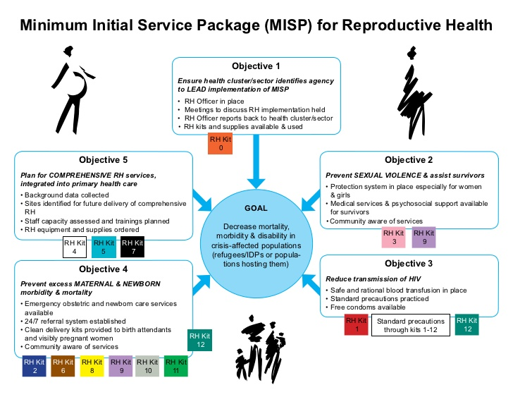

Slide 14
¿Cómo se implementa el PSMI?
El PSMI es un conjunto de actividades prioritarias de salud sexual y reproductiva que debe implementarse al inicio de una crisis humanitaria.
Preferiblemente, deberá implementarse dentro de las 48 horas.
La planificación y la preparación son dos elementos fundamentales.
El PSMI puede implementarse sin una evaluación detallada de las necesidades en materia de salud sexual y reproductiva.
Las intervenciones de salud sexual y reproductiva identificadas salvan vidas.
El PSMI define un conjunto de actividades básicas.
Los organismos humanitarios deben hacer la transición a los servicios integrales de salud sexual y reproductiva lo antes posible (posiblemente dentro de los tres meses).
Notes:
Probablemente, el Paquete de Servicios Mínimos Iniciales (PSMI) sea la parte más reconocida del Manual de Trabajo Interinstitucional sobre Salud Reproductiva en Contextos Humanitarios (IAFM).
El PSMI ha sido ampliamente adoptado por los gobiernos y es el estándar en el sector humanitario. Sus actividades prioritarias están incluidas en el “Manual Esfera: Carta Humanitaria y normas mínimas para la respuesta humanitaria”.

Slide 15
Continuidad de la atención en una situación de emergencia
Emergencia
Posemergencia
Situación desestabilizadora
Soluciones
duraderas
Servicios integrales de
salud sexual y reproductiva
Servicios integrales de
salud sexual y reproductiva
Preparación ante situaciones de emergencia
Curso H.E.L.P.
PSMI
Pérdida de los servicios básicos
Restablecimiento de los servicios básicos
Estabilidad relativa
Regreso a la normalidad

Slide 16
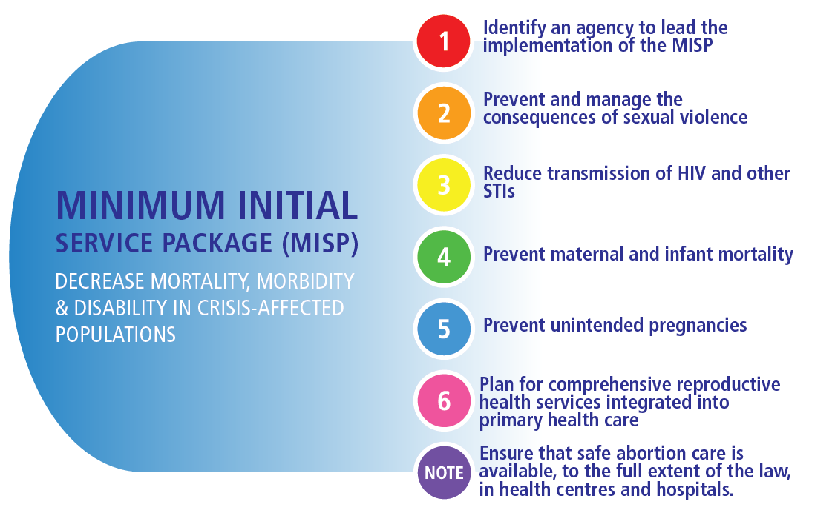

Slide 17
Violencia sexual en situaciones de crisis
“Durante el conflicto armado de Bangladesh en 1971, se calcula que 200 000 mujeres y niñas civiles fueron víctimas de violación.” (Human Rights Watch)
Según una encuesta realizada por JAMA y publicada en 2010, un 30 % de mujeres y un 22 % de hombres oriundos del este de la República Democrática del Congo informaron que habían sido objeto de violencia sexual relacionadas con el conflicto.
A menudo generalizada.
Continúa siendo invisible en muchos contextos.
“Invertir la carga de la prueba”.

Slide 18
Violencia sexual: peligro de vida inminente
Crisis
Recuperación
Poscrisis
PSMI: respuesta mínima
Prevenir: coordinar mecanismos para prevenir la violencia sexual.
Dar respuesta: atención clínica y derivación de sobrevivientes.
Dar respuesta: espacios confidenciales y seguros.
Restablecer los servicios integrales TAN PRONTO COMO SEA POSIBLE.

Slide 19
¿Cuáles son algunos de los factores de riesgo en situaciones de crisis para la propagación de ETS y del VIH?
??
Prevalencia del VIH.
Acceso reducido a servicios de prevención, tratamiento y atención.
Nivel de interacción entre las poblaciones desplazadas y las comunidades vecinas.
Ubicación y grado de aislamiento de la población desplazada.
Pobreza.
Violencia sexual.
Trabajo sexual.
Presencia de las fuerzas armadas.
Acceso reducido a recursos y servicios.
Aumento del consumo excesivo de alcohol y estupefacientes.
Calidad deficiente de los servicios (“mejor que nada”).
Texto modificado de Paul B. Spiegel, “HIV/AIDS among Conflict-affected and Displaced Populations: Dispelling Myths and Taking Action”, Disasters, 2004, 28(3), pp. 322-339.

Slide 20
VIH y otras ETS
Crisis
Recuperación
Poscrisis
PSMI: respuesta mínima
Protocolos de transfusión de sangre seguros y racionales.
Precauciones estándar.
Preservativos.
Medicamentos antirretrovirales.
Profilaxis posterior a la exposición (PEP).
Profilaxis con cotrimoxazol.
Diagnóstico de los síndromes de las ETS y tratamiento.
Restablecer los servicios integrales TAN PRONTO COMO SEA POSIBLE.

Slide 21
Importancia de la salud materna y neonatal en situaciones de crisis
Alrededor del 4 % de una poblaicón desplazada está embarazadas en un momento dado.
Alrededor del 15 % de las mujeres embarazadas tendrán complicaciones graves con riesgo de vida.
“Suele ignorarse que el 60 % de las muertes maternas prevenibles y el 53 % de las muertes de recién nacidos y menores de cinco años de edad ocurren ahora en zonas de conflicto y desplazamiento.” Richard Horton, The Lancet, mayo de 2016.
Cada día, 500 mujeres y niñas mueren en situaciones de crisis por complicaciones relacionadas con el embarazo o el parto.
La mayoría de las muertes maternas y neonatales se producen en el momento del parto, del nacimiento y del período inmediatamente posterior al parto.
Notes:
El cuarto objetivo contempla la salud materna y neonatal. No se puede subestimar la importancia de garantizar la prestación de intervenciones de salud materno-infantil que salvan vidas al comienzo de una situación de emergencia. Casi todos los países con las tasas de mortalidad materna más altas son países afectados por conflictos, países en situación de posconflicto o países frágiles. Alrededor del 4 % de las personas desplazadas están embarazadas en algún momento dado y una de cada seis mujeres embarazadas en situaciones de emergencia tendrán complicaciones graves. Cabe destacar que, en la versión de 2018 del PSMI, se hace mayor hincapié en las actividades para disminuir la morbilidad y mortalidad neonatal.
Más del 60 % de todas las muertes maternas sucede en contextos frágiles y de emergencia, lo que implica que más de 500 mujeres y niñas mueren cada día en contextos de emergencia a causa de complicaciones relacionadas con el embarazo y el parto.
500 mujeres mueren por día por no dar a luz en un entorno seguro.
La mayoría de las complicaciones pueden prevenirse o tratarse.
Podemos salvar a 500 mujeres cada día si priorizamos los servicios de salud sexual y reproductiva.
La violencia sexual y por motivos de género también aumenta en dichos contextos, con consecuencias devastadoras y, en ocasiones, mortales.
La frecuencia, la intensidad y el alcance sin precedentes de las emergencias humanitarias en el último año ha dado lugar a un aumento drástico de estos riesgos para millones de mujeres y niñas.
Debemos dar prioridad a las estrategias de alto impacto que salvan vidas al inicio de una emergencia, y también debemos poder ampliar los servicios. Hoy en día, la duración promedio de un desplazamiento es de 17 años, aproximadamente (los conflictos en Somalia y Afganistán, por ejemplo, están atravesando su tercer y cuarto decenio, respectivamente. Tenemos generaciones enteras que nacieron y fueron criadas en campamentos y otros entornos de desplazamiento).

Slide 22
Causas principales de muerte materna y neonatal
Every Woman Every Child, 2015.

Slide 23
Las tres demoras
En decidir buscar atención.
En llegar al centro de salud.
En recibir el tratamiento adecuado.
No se puede predecir o prevenir las complicaciones… …pero sí se puede prevenir las muertes reduciendo las DEMORAS.

Slide 24
La salud materna y neonatal
Crisis
Recuperación
Poscrisis
PSMI: respuesta mínima
Disponibilidad y accesibilidad a los servicios de atención obstétrica y neonatal de emergencia.
Sistema de derivación 24 horas al día, los 7 días de la semana.
Atención posterior al aborto.
Materiales para practicar un parto higiénico y atender al recién nacido de forma inmediata.
Restablecer los servicios integrales TAN PRONTO COMO SEA POSIBLE.
Notes:
Relacionar el PSMI con las principales causas de mortalidad materna y neonatal.

Slide 25
Factores que influyen en el riesgo de tener un embarazo no deseado en situaciones de crisis

Slide 26
Prevención de embarazos no deseados
Crisis
Recuperación
Poscrisis
PSMI: respuesta mínima
Garantizar la disponibilidad de una gran variedad de métodos anticonceptivos en los centros de atención primaria de salud para satisfacer la demanda.
Proporcionar información.
Sensibilizar a la comunidad sobre la disponibilidad de atención.
Restablecer los servicios integrales TAN PRONTO COMO SEA POSIBLE.

Slide 27
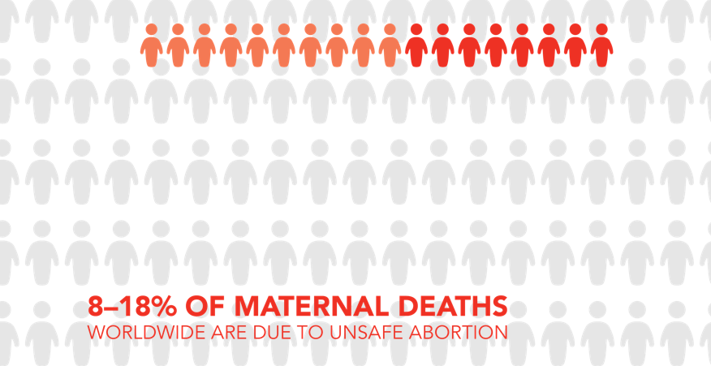
Atención del aborto seguro durante las crisis humanitarias
IPAS: Introducción al aborto inseguro

Slide 28
Atención del aborto seguro durante las crisis humanitarias
La atención del aborto seguro salva vidas.
ES NECESARIO atender los abortos en forma segura en los contextos humanitarios.
La atención del aborto es simple.
Una gran cantidad de donantes financian la atención del aborto.
El aborto es ilegal solamente en muy pocos países.
Nota:
Es importante garantizar la disponibilidad de los servicios de atención para un aborto seguro, con todo el alcance de la ley, en hospitales y centros de salud.
Notes:
Puede desarrollarse el tema a partir de la información que brinda IPAS.

Slide 29
¿Qué se necesita para implementar el PSMI?
??
Liderazgo y coordinación.
Interacción con las comunidades.
Colaboración entre sectores (por ejemplo, en materia de salud, protección, logística...).
Infraestructura.
Competencias: cantidad y calidad suficientes.
Materiales y productos básicos.
Financiación.
Seguimiento y evaluación.

Slide 30
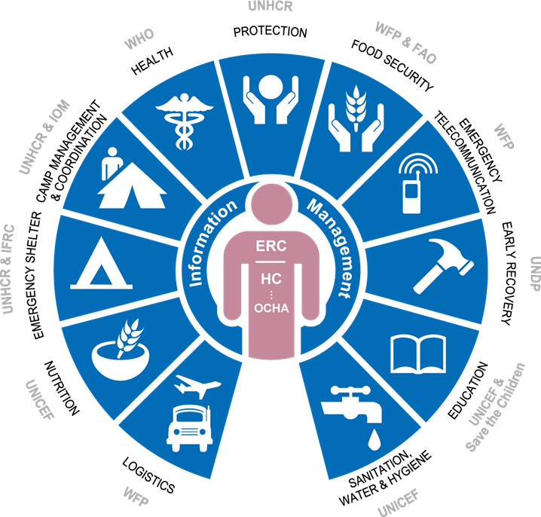
¿Qué se necesita para implementar el PSMI?
Colaboración entre sectores

Slide 31
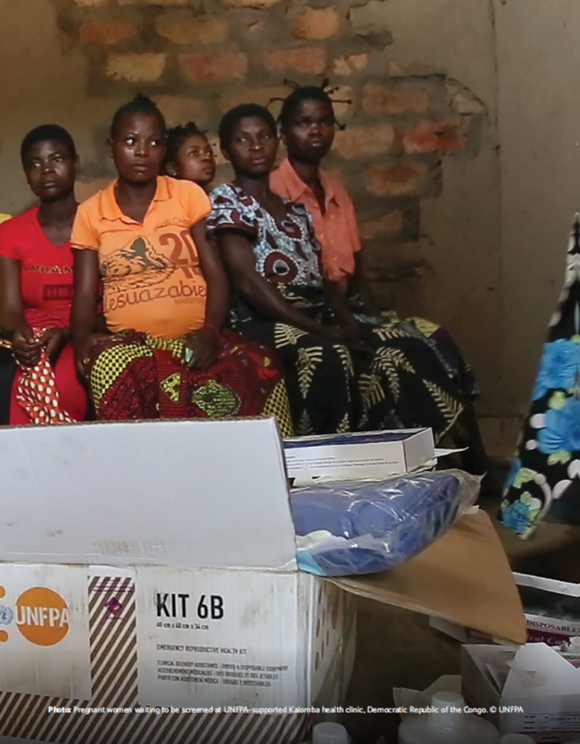
¿Qué se necesita para implementar el PSMI?
Financiación:
El PSMI salva vidas, por lo que cumple los requisitos del Fondo Central para la Acción en Casos de Emergencia (CERF).
Donantes dispuestos a apoyar la implementación de un PSMI a través del Ministerio de Salud.
Integración y sensibilización para obtener prespuesto.
Apoyo en la reconstrucción de servicios más sólidos a medida que se estabiliza la situación de crisis.

Slide 32
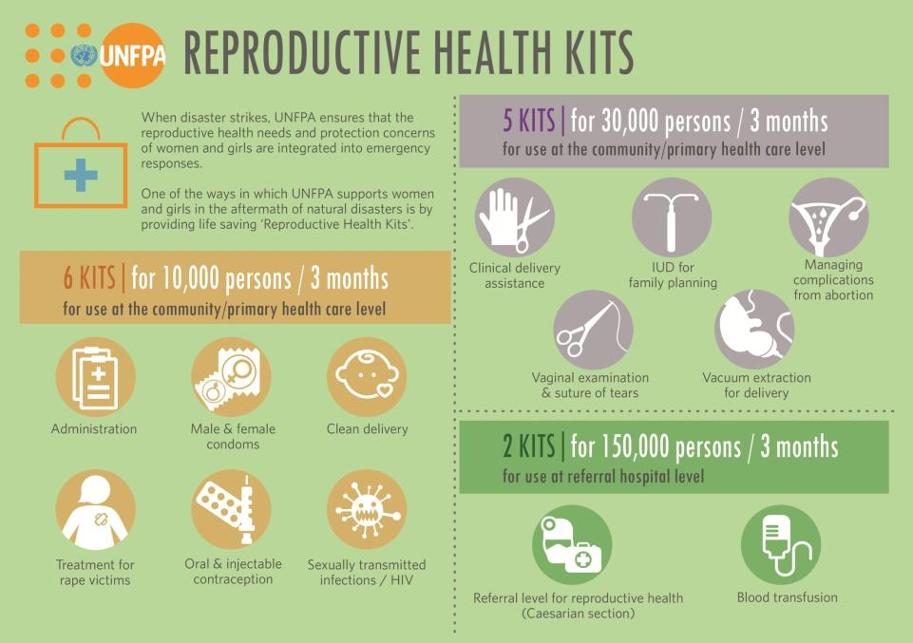
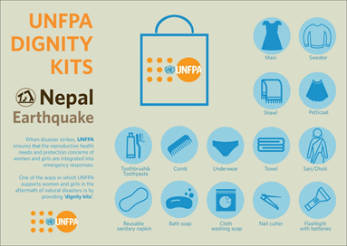
¿Qué se necesita para implementar un PSMI?
Materiales y productos básicos desde el inicio de la crisis
Materiales y productos básicos en el país.
Preposicionamiento de materiales y productos básicos.
Kit interinstitucional de material de salud para situaciones de emergencia.
Kits interinstitucional de salud reproductiva.

Slide 33
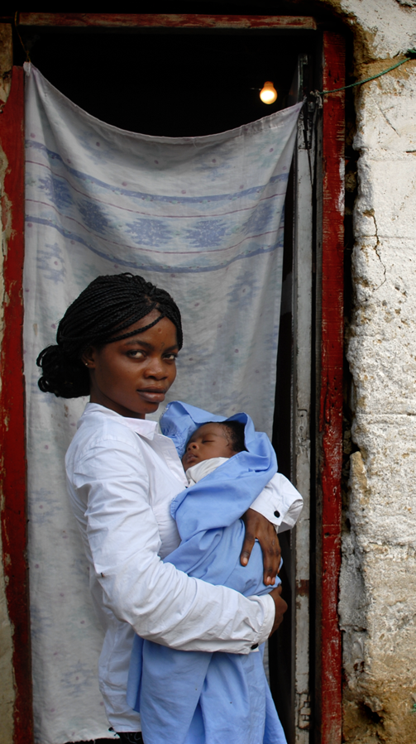
¿Qué se necesita para implementar el PSMI?
Seguimiento y evaluación
Lista de verificación del PSMI.
Inicio recopilación de información básica y análisis inmediato.
Servicios establecidos seguimiento de rutina.
Análisis de discrepancias y coincidencias en las reuniones de coordinación de salud sexual y reproductiva y con el sector o clúster de salud.
Notes:
¿Rendición de cuentas a la comunidad?

Slide 34
Población “estándar”
Hombres adultos 20 %
Mujeres en edad reproductiva 25 %
Tasa bruta de natalidad 4 %
Número de mujeres embarazadas
Número de partos
Abortos o embarazos con complicaciones 20 %
Desgarros vaginales durante el parto 15 %
Partos por cesárea 5 %
Mujeres en edad reproductiva que son víctimas de violación 2 %
Mujeres en edad reproductiva que utilizan anticonceptivos 15 %
Anticonceptivos orales 30 %
Anticonceptivos inyectables 65 %
DIU 5 %
Notes:
Los materiales del kit se calculan para una población “estándar; el cálculo se basa en las siguientes suposiciones.

Slide 35
Kits interinstitucionales de salud reproductiva
Kits
0
1 A y B
2 A y B
3
4
5
Nivel de atención primaria de salud y comunitaria
10 000 personas
Formación y administración
Preservativos (femeninos y masculinos)
Parto higiénico/en el hogar
Tratamiento posviolación
Anticonceptivos orales e inyectables
Medicamentos para tratar enfermedades de transmisión sexual
6 A y B
7
8
9
10
Nivel de hospitales y centros de salud (atención obstétrica y neonatal básica de emergencia)
30 000 personas
Parto con asistencia de profesionales de partería
Inserción de dispositivos intrauterinos
Complicaciones del aborto
Sutura de desgarros cervicales y vaginales
Extracción con ventosa
Nivel de hospitales de derivación (atención obstétrica y neonatal integral de emergencia)
150 000 personas
11 A y B
12
Cirugías obstétricas
Transfusiones de sangre
Los kits contienen materiales para tres meses.
Notes:
Existen 12 kits que se divididen en tres “bloques“. Cada bloque se ocupa de un nivel de prestación de servicios de salud diferente (puestos de salud, centros de salud y hospitales de derivación). Cada nivel se concentra en un número de personas diferente. Los materiales están calculados para un período de tres meses. Una vez que transcurre este período, se deben ordenar más materiales en función del consumo mensual, a través de los sistemas de suministro habitual del ministerio o de la organización que implementa los servicios.
No se recomienda ordenar nuevamente los kits, a menos que sea absolutamente necesario. El objetivo de los kits es la implementación de servicios donde no existen.
El primer bloque contiene seis kits para...

Slide 36
Retos con respecto a los kits de salud reproductiva
Organización apropiada:
Plan de distribución en el país.
Transporte en el país.
Almacenamiento en el país.
Coordinación con socios locales (ministerios de salud, ONG, ONU).
Despacho de aduana.
Cadena de frío.
Seguimiento de la distribución y del uso de los materiales.
Pasar de los sistemas de materiales “de empuje” a los “de tracción”; seguridad integral de los productos básicos de salud reproductiva.

Slide 37
PSMI: ¡No es necesario realizar una evaluación!
¿Qué información necesita?
¿Cuántas personas son afectadas?
¿Dónde se encuentran?
¿Dónde se encuentran los servicios de salud?
¿Se puede seguir atendiendo en los centros de salud?
¿Se puede acceder a los servicios de salud?
¿Qué recursos locales están disponibles?
¿Qué recursos externos se necesitan?
Toda información sobre la situación actual de la salud sexual y reproductiva será una ventaja.
Notes:
Para una evaluación rápida, le pregunta es: ¿qué necesito saber en este momento? ¿Cuáles son las medidas inmediatas para salvar vidas a corto plazo que aportarán mejoras? ¿Cuál es la mejor manera de obtenerlas? Debemos ser inteligentes. No se trata simplemente de hacer algo, sino de hacer lo correcto y no empeorar la situación. ¿Cuáles son (algunos de) los objetivos de realizar una evaluación rápida de la salud?
Estas son las preguntas que debemos hacernos, sin importar si la situación de emergencia sucede en Sri Lanka, Afganistán o Tailandia. Como dijo Oleg: “No recopilen información si no la utilizarán”. Entonces, ¿para qué utilizaremos esta información? Como dice Agostino, debemos ser inteligentes. No se trata simplemente de hacer algo, sino de hacer lo correcto y no empeorar la situación.

Slide 38
Trabajo grupal
A partir de los siguientes contextos:
Siria
Filipinas
15 minutos

Slide 39
Respuesta en Siria

Slide 40
Siria
Más de ocho años de conflicto (desde marzo de 2011).
Más de la mitad de la población ha sido desplazada y más de 13 millones de personas necesitan ayuda humanitaria.
Se calcula que 6 millones de personas tuvieron que desplazarse en el interior del país.
Oficina de la ONU para la Coordinación de Asuntos Humanitarios (OCHA): “En ausencia de una solución política al conflicto, probablemente persistan las hostilidades intensas y generalizadas”.
Acceso restringido y espacio humanitario.
Características estimadas de la población afectada
Total de personas afectadas (OCHA) | 13,5 millones
Mujeres en edad reproductiva | 3,4 millones
Notes:
El conflicto de Siria transita su séptimo año.
Según la Oficina de la ONU para la Coordinación de Asuntos Humanitarios, 13,5 millones de personas se han visto afectadas de manera directa y 5 millones han huido del país.
La población alcanzó un máximo de 20,7 millones de personas en 2010 (en la actualidad, son 18,5 millones de personas aproximadamente; la población había estado creciendo alrededor de medio millón por año).
4,6 millones de personas viven en lugares sitiados o de difícil acceso.
No se observa un final del conflicto sin una resolución política.
Hay millones de mujeres en edad reproductiva entre las personas afectadas y sus necesidades de salud reproductiva no han cesado, en especial para los cientos de miles de mujeres embarazadas en la actualidad.
Los casi 50 000 embarazos que terminarán en abortos espontáneos o inseguros en los próximos nueve meses permiten visualizar la necesidad de garantizar el acceso a los servicios de atención posterior al aborto.
Tasa bruta de natalidad: 32 (Banco Mundial, 2015).
Tasa de mortalidad y morbilidad: 385 (OMS, 2015).
Tasa de prevalencia del uso de anticonceptivos: 20 % (Programa de Encuestas Demográficas y de Salud, 2013).

Slide 41
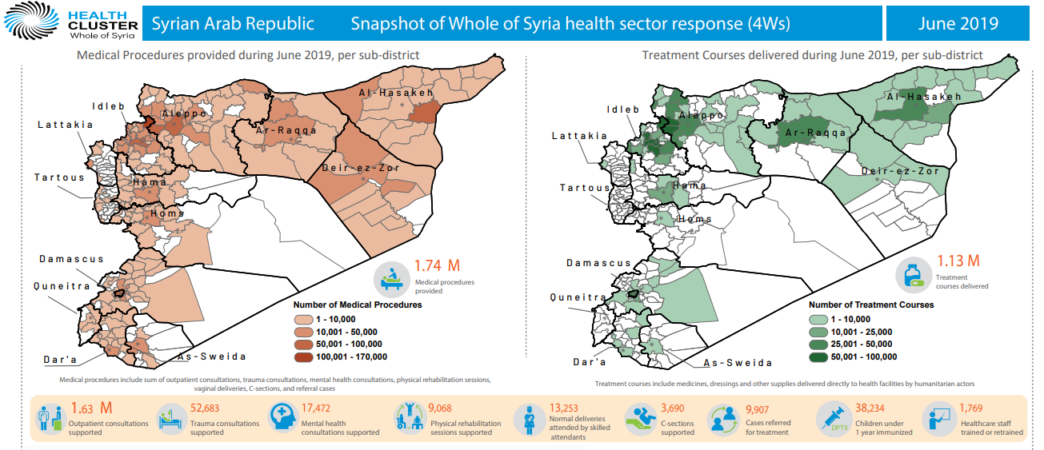

Slide 42
Trabajo grupal: estrategia de programa
Su organización está trabajando en dos hospitales de la gobernación de Idlib, en el noroeste de Siria, o prestándoles apoyo. Allí hay un conflicto armado activo. Los viajes viajes transfronterizos entre Turquía y Siria están restringidos y son imprevisibles.
¿Cuáles son las dificultades (entre 3 y 5) que prevén para los programas de salud sexual y reproductiva en el noroeste de Siria?
¿Cuáles son los datos importantes, las estrategias o los indicadores que utilizarán para efectuar el seguimiento del desempeño del programa?
Preposicionar los materiales de salud reproductiva para los dos hospitales durante un período de un año, asumiendo un tamaño poblacional de 200 000 personas.
XX minutos

Slide 43
Preparación y respuesta ante un tifón en Filipinas

Slide 44
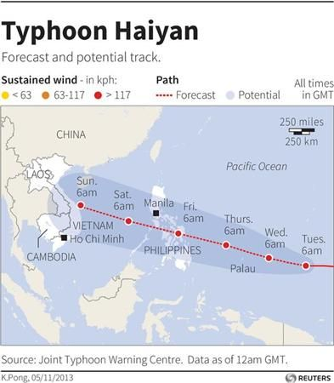
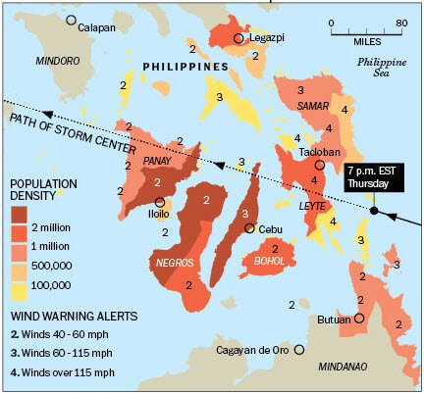
Un tifón de gran magnitud registra vientos en la superficie de más de 240 km/h durante al menos un minuto (Oficina Nacional de Administración Oceánica y Atmosférica de EE. UU.).
https://www.bing.com/videos/search?q=super+typhoon+haiyan+video&view=detail&mid=3182A8B888C1414BB3A53182A8B888C1414BB3A5&FORM=VIRE

Slide 45
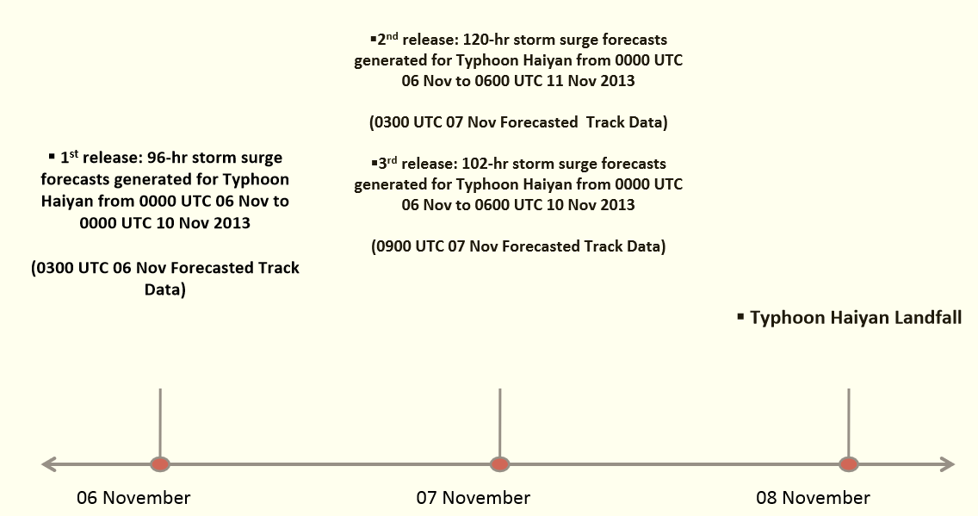

Slide 46
Trabajo grupal: plan de preparación
de salud sexual y reproductiva
El Ministerio de Salud los invita a brindar asesoramiento técnico en materia de salud reproductiva.
¿Qué actividades específicas (3) de preparación ante desastres recomendarán en relación con la salud reproductiva?
Enumeren dos consideraciones de salud reproductiva que deberán tenerse para elegir centros o refugios de evacuación.
Enumeren tres datos importantes que recomendarían transmitir a la comunidad antes y después del desastre.
¿Preposicionarían materiales? Si la respuesta es afirmativa, ¿qué kits de salud reproductiva preposicionarían?
XX minutos

Slide 47
Iniciativas mundiales para priorizar la salud sexual y reproductiva en los contextos humanitarios
Convención sobre la eliminación de todas las formas de discriminación contra la mujer (CEDCM), 1979.
Conferencia Internacional sobre la Población y el Desarrollo (CIPD), El Cairo, 1994.
Plataforma de Acción de Beijing, Cuarta Conferencia Mundial sobre la Mujer, 1995.
Resoluciones 1325, 1820, 1888 y 1889 del Consejo de Seguridad de las Naciones Unidas.
Informes de los Relatores Especiales de las Naciones Unidas sobre 1) la violencia contra la mujer y 2) el derecho a la salud.
Grupo de Trabajo Interinstitucional sobre Salud Reproductiva en Situaciones de Crisis (IAWG).
Notes:
En los últimos dos decenios, se reconocido formalmente que la salud sexual y reproductiva es una prioridad en los contextos humanitarios.
Sin duda, la Conferencia Internacional sobre la Población y el Desarrollo de 1994 fue un momento histórico, puesto que se reconoció a la salud reproductiva como derecho humano. Este reconocimiento sirve de base para el reconocimiento mundial de que este derecho, como todos los demás derechos humanos, se aplica a las personas refugiadas e internamente desplazadas, y a otras personas que viven en contextos humanitarios. Para ejercer este derecho, las poblaciones afectadas deben tener acceso a la información y a los servicios integrales de salud sexual y reproductiva, a fin de que sean libres de tomar decisiones informadas sobre su salud y bienestar.
En algunas resoluciones del Consejo de Seguridad de la ONU, también se ha reconocido la importancia de la salud sexual y reproductiva y de los derechos de esta índole en situaciones de conflicto, y se ha abordado la gravedad de la violencia sexual en los conflictos armados. En las resoluciones sobre las mujeres, la paz y la seguridad (1325, 1820, 1888 y 1889) del Consejo de Seguridad de las Naciones Unidas, se tienen en cuenta las necesidades especiales, las perspectivas y las contribuciones de las mujeres y niñas en situaciones de conflicto. El Consejo de Seguridad ha reconocido la salud sexual y reproductiva en la resolución 1889, que hace referencia explícita a la necesidad de garantizar el acceso de mujeres y niñas a los servicios de salud sexual y reproductiva y a los derechos reproductivos para lograr mejores condiciones socioeconómicas en situaciones de posconflicto.
Una de las iniciativas más importantes fue la creación del Grupo de Trabajo Interinstitucional (IAWG) sobre Salud Reproductiva en Situaciones de Crisis.

Slide 48
Lecciones aprendidas del terreno
Designar una persona encargada de la coordinación, que sea respetada y tenga una formación sólida.
¡La transparencia en la colaboración facilita la implementación!
La prevención de la violencia sexual requiere un esfuerzo concertado, sensibilidad y preparación del personal.
Las personas usan preservativos en una situación de emergencia.
Las mujeres desean utilizar anticonceptivos en situaciones de crisis.
Los kits para partos higiénicos contienen materiales básicos para los partos que se practiquen fuera de los centros de salud.
La preparación de la logística es fundamental para el uso rápido de los kits de salud reproductiva.
Para que la implementación sea satisfactoria, se necesita una planificación previa.
La asistencia técnica en el sitio para la implementación del PSMI ayuda a llevar la formación a la práctica.
“No esperen a que ocurra una situación de crisis para ocuparse del PSMI”.
Notes:
Desde 1996, el PSMI y el kit de salud reproductiva se han implementado con mayor o menor éxito en muchos entornos de emergencia en todo el mundo. Ha habido varias evaluaciones, como parte de una gran revisión en 2004 y 2014, y también en emergencias específicas.
Algunas de las lecciones aprendidas se resumen en esta diapositiva.

Slide 49
Mensajes principales
Las necesidades en materia de salud sexual y reproductiva continúan y se intensifican en las crisis humanitarias.
La pronta satisfacción de estas necesidades de mujeres y niñas en situaciones de emergencia salva vidas.
El PSMI es un conjunto de actividades que salvan vidas, que debe implementarse dentro de las 48 horas desde el inicio de una emergencia.
El PSMI es un estándar interinstitucional por el que se garantizan los servicios básicos de salud sexual y reproductiva en situaciones de crisis.
La transición a los servicios integrales de salud sexual y reproductiva lo antes posible es una prioridad.

